Slide 1
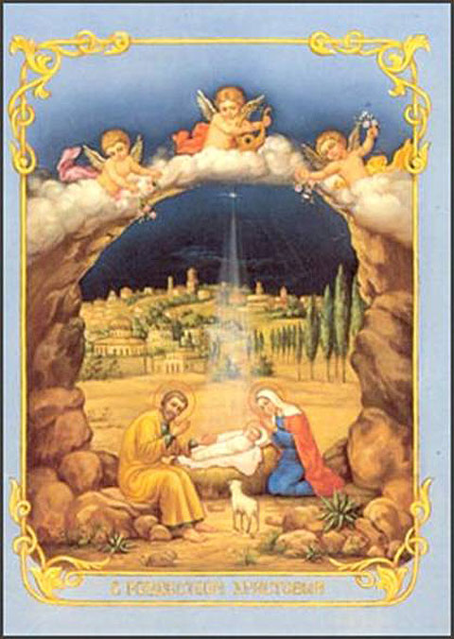
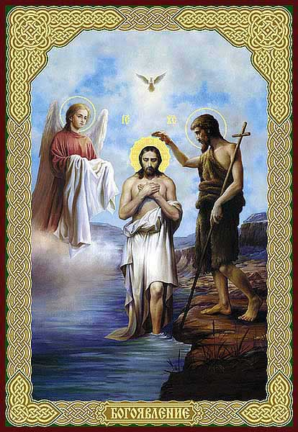
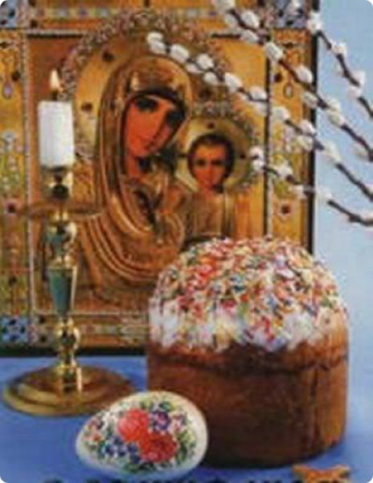

Slide 2
ЗАГАДКИ
Его ждут все- от малышей , до пап и мам
и все нарядные спешат на службу…
Здесь празднично, светло , приятно пахнет ладан,
перед иконами горят ….
И, распушив зелёные иголочки
красуются рождественские …
Чтобы с молитвою прошёл сегодня вечер,
все люди в храме зажигают …

Slide 3
ЗАГАДКИ (продолжение)
И службе праздничной все радостно внимают,
а после с Рождеством друг друга…
Здесь торжеством и тайной веет отовсюду
И сердце замирает в ожидании…
Ведь чудо всех чудесней в этот день сбылось-
На земле родился…
Среди зимы- большое торжество.
великий праздник-…

Slide 4
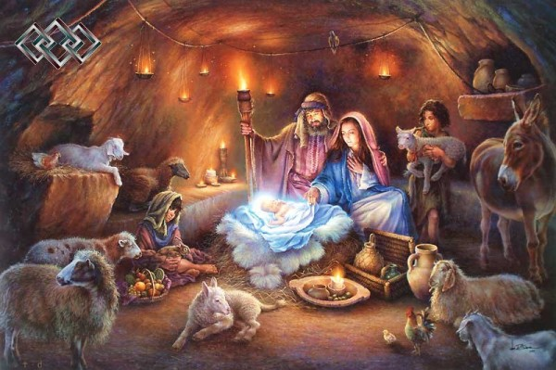
Праздник Рождества Христова
Цель урока: познакомить детей с событиями, связанными с праздником Рождества Христова, показать значение праздника, пробуждать интерес к изучению истории праздника, формировать уважительное отношение к православным традициям отечественной культуры, обогащать словарный запас детей.

Slide 5
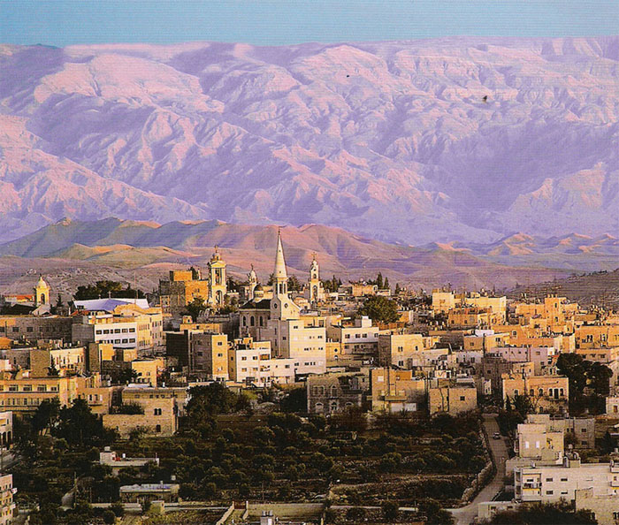

Slide 6
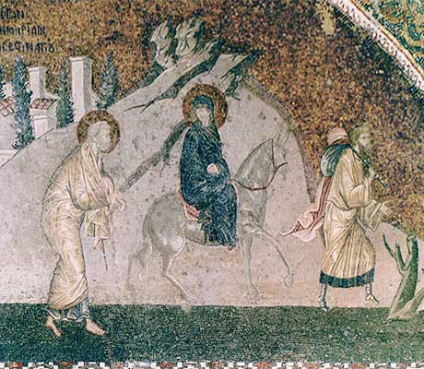
Рождество Христово
В 746 году от основания Рима Цезарь Август издал указ о переписи населения по всей Римской империи. Каждый иудей обязан был записаться по месту происхождения его рода. Так как праведный Иосиф вел свою родословную от царя Давида, то для записи своего имени он должен был отправиться в Вифлеем – на родину своего царственного предка. Туда же, несмотря на свое положение, вынуждена была отправиться и Мария, подлежащая переписи наравне с мужчинами как единственная оставшаяся в живых из своего рода.

Slide 7
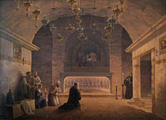
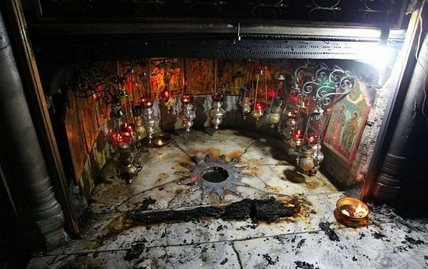
После весьма утомительного для Нее пути они наконец , оказались в Вифлееме. Но запоздавших путников ждало разочарование – гостиницы и постоялые дворы городка были переполнены прибывшими для переписи людом. Пришлось им устраиваться в находившейся неподалеку пещере, где обычно во время непогоды укрывали скот. И в этой пещере произошло чудо.

Slide 8
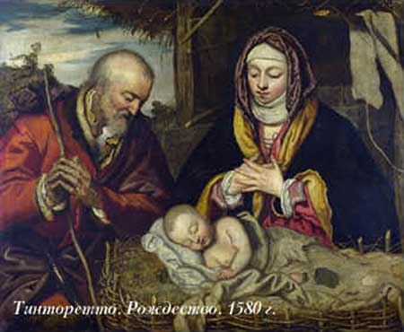
В этом пристанище, вдали от людей, в святую ночь 747 года от основания Рима и свершилось величайшее Таинство Богоявления – Рождение Христа Спасителя.
Спеленав сына, Пресвятая Мария положила Его в ясли…

Slide 9
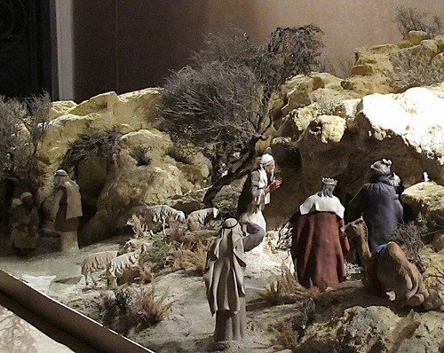
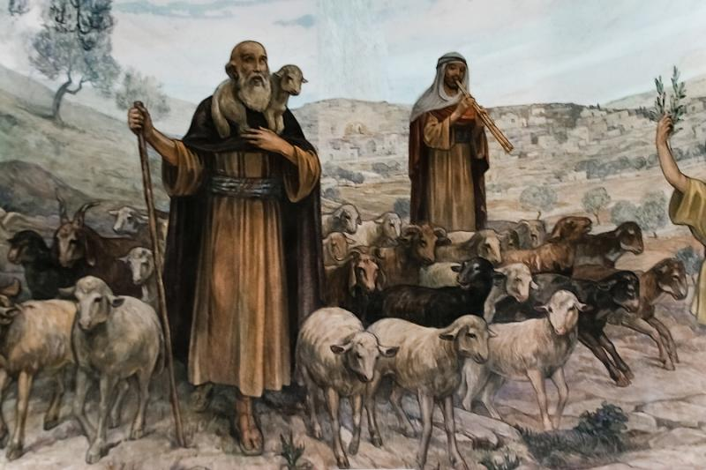
Первыми о сошествии Бога на землю узнали простые пастухи, которые невдалеке от Вифлеема стерегли овечьи стада.

Slide 10
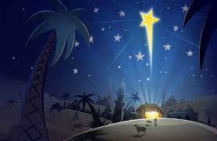
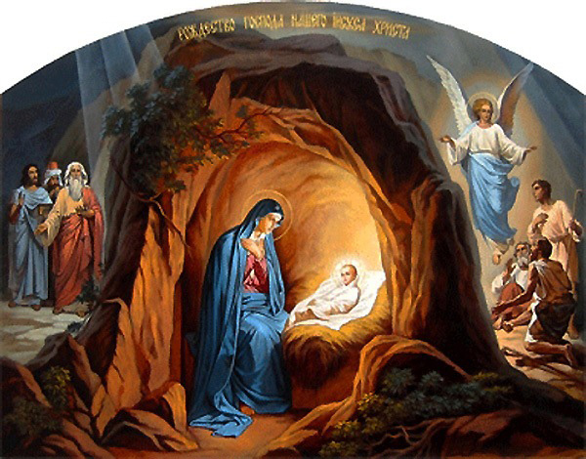
Неожиданно небо озарилось дивным светом- Ангел Божий явился им в славе небесной и произнес :»Я возвещаю вам великую радость, которая будет радостью всем людям, ибо ныне родился вам в городе Давидовом Спаситель, который есть Христос Господь». Едва Ангел произнес эти слова, как небесный свет стал еще ярче- взорам изумленных пастухов предстало великое множество Ангелов. Над погруженной в сон землей раздалась их торжественная песнь: «Слава в вышних Богу, и на земле мир, в человеках благоволение»

Slide 11
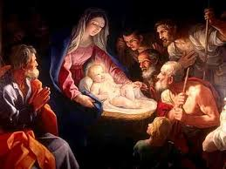
Потрясенные пастухи решили пойти в Вифлеем и посмотреть , что же там случилось. Необычайный свет от пещеры, находившийся недалеко от городских ворот , привлек внимание пастухов. Заглянув туда, они нашли Марию и Иосифа, и Младенца, лежавшего в яслях и поклонились Ему. Новорожденного праведный Иосиф назвал как и было возвещено Архангелом, Иисусом.

Slide 12
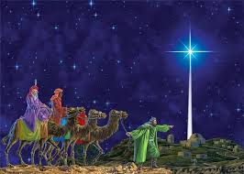
Узнали об этом событии и волхвы-
древние ученые, которые
постигали тайны мира по звёздам.
Они верили, что при рождении
великого человека на небе
появляется особенная звезда.
Увидев яркую звезду,
которая неожиданно вспыхнула
на небе и засияла, и волхвы
поняли, что ожидаемый
Младенец родился .
Именно эта звезда,
которой дадут имя
Вифлеемская, указала волхвам путь
до самой пещеры.

Slide 13
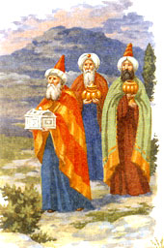
Жили-были три царя,
Всё вокруг боготворя,
Был один с далёкой Перси,
А другой из Арави,
Ну, а третий
Царь представьте,
Был из Эфиопии.
Мельхиор был стар и сед,
А Гаспар не знал тех бед.
Валтасар был ликом чёрен,
А глаза, как спелый тёрен.

Slide 14
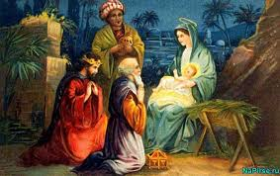
Поклонившись Младенцу до земли, волхвы вручили подарки: Золото, как царю, Ладан (ароматическая смола) как богу при богослужении. Смирну(масло) как человеку, идущему на смерть.

